Slide 1
step further
起步：
认知与体验（硬件、软件、程序与C语言）
进阶：
判断与推理（流程控制方法、语句）
抽象与封装（模块设计方法、函数）
表达与转换（基本操作、数据类型）
提高：
构造与访问（数组、指针、结构）
归纳与推广（程序设计的本质）
专题
刘奇志

Slide 2
问题的提出
(1)对输入的10个整数进行排序，可以用数组存储这10个整数；
(2)对输入的若干个整数进行排序（先输入整数的个数n，后输入n个整数）
1)定义长度为n的数组来存储这n个整数(支持新版C语言标准的IDE)；
2)创建长度为n的动态数组来存储这n个整数；
(3)对输入的若干个正整数进行排序（先输入各个正整数，后输入一个结束标志 -1）
1）可以不断创建动态数组来存储这些整数；
2）？？？？
int *pda = (int *)malloc(sizeof(int)*n);// new int[n]
扩容：max_len += ……
创建时需要大量数据搬迁？
创建时找不到足够的连续空间？
输入一个数，插入到已经排好序的若干个数当中，保持原序？
删除一个数，保持原序？
2
Notes:
C语言中多个同类型的数据群体可以用数组表示。
如果聚餐人数事先确定，则提前预定一个大小适合的包间即可；如果事先人数不能确定，且须提前预定，那么只好等人数确定后临时在大厅找一张大小适合的桌子；如果餐馆条件许可，可以在人数确定之后找一个大小适合的包间；假定聚餐人数甚多，人数事先不能确定，且要求在同一张桌子就坐，问题就变得复杂起来，直观的想法是，预定一张大桌子，随着就餐同学的陆续到达，大桌子的座位渐渐被坐满，之后若仍有同学到达，则需要转到另一张更大的桌子上聚餐，假定要求同学们按学号就坐，那么一位同学就坐或离席可能需要多位同学挪动座位，可见，这个办法相当麻烦。另一个可选的办法是，餐馆为每一位到达的同学在大厅随便找一个空位就坐，并将其座位号牌放在前一位同学的座位上，这样，不仅便于餐馆统计这群就餐同学的人数、为他们服务，还便于离席（将自己座位上的号牌放到前一位同学的座位上，并拿走前一位同学座位上的号牌即可）等情况的处理，这种用号牌（地址）将坐在不同座位上的个体（节点）链接起来的做法类似于链表。

Slide 3
解决办法
用指针变量把若干个分散的动态变量的地址存储起来
0x…
0x…
0x…
0x…
0x…
5
7
2
3
0x…
0x…
0x…
3

Slide 4
解决办法
typedef struct Node Node;
struct Node
{
int data;
Node *next;
};
用指针变量把若干个分散的动态变量的地址存储起来
把下一个指针变量和上一个动态变量“捆绑” 起来
动态的（整型变量 + 指针变量） → 动态的（结构体）
0x…
0x…
0x…
0x…
0x…
5
7
2
3
0x…
0x…
0x…
4

Slide 5
解决办法
typedef struct Node Node;
struct Node
{
int data;
Node *next;
};
用指针变量把若干个分散的动态变量的地址存储起来
把下一个指针变量和上一个动态变量“捆绑” 起来
动态的（整型变量 + 指针变量） → 动态的（结构体）
形成链表
第一个指针变量 通过 定义 放栈区
最后一个指针变量存储 NULL
内存的栈区：存放定义的 基本类型变量、数组，指针变量、数组，结构体、形参…
内存的堆区（零星的空间）：存放创建的动态变量、动态数组
0x…
0x…
0x…
0x…
0x…
5
7
2
3
0x…
^
NULL
0x…
0x…
5

Slide 6
数组的缺陷：
数组的长度一般在写代码定义之前或程序执行创建之前就得确定，所占内存空间在其存储期内一般保持不变，数组元素有序且连续排列，定位和查询比较方便，但删除一个元素可能会引起大量数据的移动而降低效率，插入一个元素不仅可能会引起大量数据的移动，还可能会受到数组长度的制约。
链表
在程序运行期间，动态结构体（节点）的个数可以随机增加或减少、所占内存空间大小可以动态变化、数据在逻辑上有序地连续排列，而物理上并不需要占用连续的存储空间。
不过，链表不是一种数据类型，不是定义一下或创建一次就能形成，其创建、撤销代码比数组要复杂
6

Slide 7
数组（array）
int a[10];
(int *)malloc(sizeof(int)*10); //new int[10];
链表（list）
……
7

Slide 8
创建链表（单向链表）
链表这种数据结构，不是一种数据类型，不是定义一下或创建一次就能形成；需要通过基于循环流程编写代码将若干个同类型的数据（节点）链接起来。
链表中的每个节点通常是一个动态结构体，结构体中至少有一个指针类型成员。
单向链表只有一个指针类型成员，例如：
struct Node
{
int data; //存储数据
Node *next; //存储下一个节点的地址
};
8

Slide 9
创建链表
typedef struct Node Node;
struct Node
{
int data;
Node *next;
};
创建一个节点
Node *p = (Node *)malloc(sizeof(Node)); // Node *p = new Node;
scanf("%d", &p->data); // p->data = i;
p->next = NULL;
i
^
p
9

Slide 10
头部插入节点的方式创建链表
① for(i=0; i<n; ++i)
head
×
i-1
...
i
④ head = p;
③ p->next = head;
p
② p = (Node *)malloc(sizeof(Node)); //p = new Node;
p->data = i;
指针变量 赋值 地址
10

Slide 11
head
0x2000
^
0x2000
Node *InsCreate(int n)
{
Node *head = NULL;
for(int i = 0; i < n; ++i)
{
Node *p = (Node *)malloc(sizeof(Node));//Node *p = new Node;
p -> data = i; //也可给新节点的数据成员输入值
p -> next = head; //head的值赋给新节点的指针成员
head = p; //将p这个指针变量的值赋给指针变量head
}
return head;
}
0
^
p
0x2000
11
Notes:
画图

Slide 12
head
0x2000
0x3000
0x3000
0x2000
Node *InsCreate(int n)
{
Node *head = NULL;
for(int i = 0; i < n; ++i)
{
Node *p = (Node *)malloc(sizeof(Node));//Node *p = new Node;
p -> data = i; //也可给新节点的数据成员输入值
p -> next = head; //head的值赋给新节点的指针成员
head = p; //将p这个指针变量的值赋给指针变量head
}
return head;
}
1
0
0x2000
^
p
0x3000
12
Notes:
画图

Slide 13
head
0x3000
0x3010
0x3000
0x2000
Node *InsCreate(int n)
{
Node *head = NULL;
for(int i = 0; i < n; ++i)
{
Node *p = (Node *)malloc(sizeof(Node));//Node *p = new Node;
p -> data = i; //也可给新节点的数据成员输入值
p -> next = head; //head的值赋给新节点的指针成员
head = p; //将p这个指针变量的值赋给指针变量head
}
return head;
}
0x3010
2
1
0
0x3000
0x2000
^
p
0x3010
13
Notes:
画图

Slide 14
head
0x3010
0x3000
0x2000
Node *InsCreate(int n)
{
Node *head = NULL;
for(int i = 0; i < n; ++i)
{
Node *p = (Node *)malloc(sizeof(Node));//Node *p = new Node;
p -> data = i; //也可给新节点的数据成员输入值
p -> next = head; //head的值赋给新节点的指针成员
head = p; //将p这个指针变量的值赋给指针变量head
}
return head;
}
0x3010
2
1
0
0x3000
0x2000
^
14
Notes:
画图

Slide 15
head
0x7000
0x3000
0x2000
Node *InsCreate(int n)
{
Node *head = NULL;
for(int i = 0; i < n; ++i)
{
Node *p = (Node *)malloc(sizeof(Node));//Node *p = new Node;
p -> data = i; //也可给新节点的数据成员输入值
p -> next = head; //head的值赋给新节点的指针成员
head = p; //将p这个指针变量的值赋给指针变量head
}
return head;
} // 倒序
0x7000
0x3010
9
2
1
0
…
0x6000
0x3000
0x2000
^
15
Notes:
画图

Slide 16
Node *InsCreate(int n)
{
Node *head = NULL;
for(int i = 0; i < n; ++i)
{
Node *p = (Node *)malloc(sizeof(Node));//Node *p = new Node;
p -> data = i; //也可给新节点的数据成员输入值
p -> next = head; //head的值赋给新节点的指针成员
head = p; //将p这个指针变量的值赋给指针变量head
}
return head;
}
这样，第十个节点成为链表的头节点，只要知道头节点的地址（存于head中），就可以访问链表中的所有节点。
16

Slide 17
特殊头节点
无特殊头节点
有特殊头节点
head
第一个节点
……
head
特殊头节点
第一个节点
……
不存数据，一般可以用来存链表的长度
这样，对头节点的删除或之前的插入操作 不用做特殊化处理
17

Slide 18
指针类型返回值：一般用来返回一组数据
返回链表（头节点的地址）
int main( )
{
int n;
scanf("%d", &n);
Node *h = InsCreate(n);
PrintList(h);
……
18

Slide 19
整个链表的输出（链表的遍历）
等价于 while(p != NULL)
① while(p)
③ p = p->next;
p
p
...
...
i-1
i
i+1
② printf("%d ", p->data);
19
Notes:
(travel)

Slide 20
void PrintList(Node *head)
{
if(!head) //等价于 if(head == NULL)
printf("List is empty. \n");
else
{
while(head) //等价于 while(head != NULL)
{ printf("%d, ", head -> data);
head = head -> next;
}
printf("\n");
}
}
如果写成 while(head -> next) 则不能输出尾节点！！
int main( )
{
Node *h = InsCreate( );
PrintList(h);
……
20

Slide 21
void PrintList(Node *head)
{
if(!head) //等价于 if(head == NULL)
printf("List is empty. \n");
else
{
while(head) //等价于 while(head != NULL)
{ printf("%d, ", head -> data);
head = head -> next;
}
printf("\n");
}
}
如果写成 while(head -> next) 则不能输出尾节点！！
int main( )
{
Node *h = InsCreate( );
PrintList(h);
……
21

Slide 22
typedef struct Node Node;
struct Node
{
int data;
Node *next;
};
Node s, *t;
//C++和C都可以
//之后就都可以愉快地用Node
//定义结构体、定义指针变量了

Slide 23
创建链表
尾部追加节点的方式创建链表
① for(i=0; i<n; ++i)
tail
tail
⑤ tail = p;
...
i-1
^
i
^
p
④ tail->next = p;
③ p->next = NULL;
② Node *p = (Node *)malloc(sizeof(Node));//Node *p = new Node;
p->data = i;
23

Slide 24
Node *AppCreate(int n)
{
Node *head = NULL, *tail = NULL;
for(int i = 0; i < n; ++i)
{
Node *p = (Node *)malloc(sizeof(Node)); //创建新节点
p -> data = i; //也可给新节点的数据成员输入值
p -> next = NULL; //给新节点的指针成员赋值
if(head == NULL) //链表起初没有节点时，处理创建的第一个节点
head = p;
else //处理后续创建的节点
tail -> next = p;
tail = p;
}
return head;
}
//Node *p = new Node;
24

Slide 25
head
tail
p
0x2000
0x2000
0x2000
^
^
0x2000
Node *AppCreate(int n)
{
Node *head = NULL, *tail = NULL, *p;
for(int i = 0; i < n; ++i)
{
p = (Node *)malloc(sizeof(Node)); //创建新节点
p -> data = i; //也可给新节点的数据成员输入值
p -> next = NULL; //给新节点的指针成员赋值
if(head == NULL) //链表起初没有节点时，处理创建的第一个节点
head = p;
else
tail -> next = p;
tail = p;
}
return head;
}
0
^
//Node *p = new Node;
25
Notes:
画图

Slide 26
head
tail
p
0x2000
0x2000
0x3000
0x3000
0x2000
0x2000
0x3000
Node *AppCreate(int n)
{
Node *head = NULL, *tail = NULL, *p;
for(int i = 0; i < n; ++i)
{
p = (Node *)malloc(sizeof(Node)); //创建新节点
p -> data = i; //也可给新节点的数据成员输入值
p -> next = NULL; //给新节点的指针成员赋值
if(head == NULL)
head = p;
else //处理后续创建的节点
tail -> next = p;
tail = p;
}
return head;
}
0
1
0x3000
^
^
//Node *p = new Node;
26
Notes:
画图

Slide 27
head
tail
p
0x2000
0x3010
0x3000
0x3000
0x3010
0x2000
0x3000
0x3010
Node *AppCreate(int n)
{
Node *head = NULL, *tail = NULL, *p;
for(int i = 0; i < n; ++i)
{
p = (Node *)malloc(sizeof(Node)); //创建新节点
p -> data = i; //也可给新节点的数据成员输入值
p -> next = NULL; //给新节点的指针成员赋值
if(head == NULL)
head = p;
else //处理后续创建的节点
tail -> next = p;
tail = p;
}
return head;
}
0
1
2
0x3000
0x3010
^
^
//Node *p = new Node;
27
Notes:
画图

Slide 28
head
tail
p
0x2000
0x3010
0x3010
0x2000
0x3000
0x3010
Node *AppCreate(int n)
{
Node *head = NULL, *tail = NULL, *p;
for(int i = 0; i < n; ++i)
{
p = (Node *)malloc(sizeof(Node)); //创建新节点
p -> data = i; //也可给新节点的数据成员输入值
p -> next = NULL; //给新节点的指针成员赋值
if(head == NULL)
head = p;
else //处理后续创建的节点
tail -> next = p;
tail = p;
}
return head;
}
0
1
2
0x3000
0x3010
^
//Node *p = new Node;
28
Notes:
画图

Slide 29
head
tail
p
0x2000
0x7000
0x7000
0x2000
0x3000
0x3010
0x7000
Node *AppCreate(int n)
{
Node *head = NULL, *tail = NULL, *p;
for(int i = 0; i < n; ++i)
{
p = (Node *)malloc(sizeof(Node)); //创建新节点
p -> data = i; //也可给新节点的数据成员输入值
p -> next = NULL; //给新节点的指针成员赋值
if(head == NULL)
head = p;
else //处理后续创建的节点
tail -> next = p;
tail = p;
}
return head;
}
0
1
2
9
…
0x3000
0x3010
…
^
//Node *p = new Node;
29
Notes:
画图

Slide 30
Node *AppCreate_1() //不带参数
{
Node *head = NULL, *tail = NULL, *p;
int temp = 0;
scanf("%d", &temp);
while(temp != -1) //节点个数不定
{
p = (Node*)malloc(sizeof(Node)); //创建新节点
p->data = temp;
p->next = NULL; //每一个新节点都可能是尾节点
if (!head)
head = p;
else
tail->next = p; //追加新节点
tail = p;
scanf("%d", &temp);
}
return head;
}

Slide 31
链表中插入节点
链表中的各个节点在物理上并非存储于连续的内存空间，所以在链表中插入一个节点不会引起其它节点的移动。下面假设原链表（非空）首节点的地址存于head中，在第i（i>0）个节点后插入一个节点。
current
① if(current满足插入条件)
...
i
×
i+1
...
x
④ current->next = p;
p
② Node *p = (Node *)malloc(sizeof(Node)); //Node *p = new Node;
p->data = x;
③ p->next = current->next;
31

Slide 32
void InsertNode(Node *head, int i)
{
Node *current = head; // current指向第一个节点
int j = 1;
while(j < i && current -> next != NULL) //查找第i个节点
{ ++j;
current = current -> next;
} //循环结束时，current指向第i个节点或最后一个节点（节点数不够i时）
…
}
32

Slide 33
void InsertNode(Node *head, int i)
{
…
if(j == i) // current指向第i个节点
{ Node *p = (Node *)malloc(sizeof(Node)); //创建新节点
scanf("%d", &p -> data);
p -> next = current ->next;
//让第i+1个节点链接在新节点之后
current -> next = p; //让新节点链接在第i个节点之后
}
else //链表中没有第i个节点
printf("没有节点: %d \n", i);
}
//Node *p = new Node;
33

Slide 34
链表中删除节点
链表中的各个节点在物理上并非存储于连续的内存空间，所以在链表中删除一个节点不会引起其它节点的移动。下面假设原链表首节点的地址存于head中，删除第i（i>0）个节点。
① if(previous->next满足删除条件)
② current = previous->next;
previous
current
④ free(current);
//delete current;
...
×
×
...
i-1
i
i+1
③ previous->next = current->next;
34

Slide 35
Node *DeleteNode(Node *head, int i)
{
if(i == 1) //删除头节点
{ Node *current = head; // current指向头节点
head = head->next; // head指向新的头节点
free(current); // delete current;释放删除节点的空间
}
else
{
……
}
return head;
}
35

Slide 36
else
{ Node *previous = head; // previous指向头节点
int j = 1;
while(j < i-1 && previous -> next != NULL)
{ ++j;
previous = previous -> next;
} // 查找第i-1个节点
if(previous -> next != NULL) // 链表中存在第i个节点
{ Node *current = previous -> next;
// current指向第i个节点
previous -> next = current -> next;
// 让待删除节点的前后两个节点相链接
free(current); // delete current;释放第i个节点的空间
}
else // 链表中没有第i个节点
printf("没有节点: %d \n", i); }
36

Slide 37
如果只考虑删除链表中的最后一个节点，则：
previous
current
//delete current;
free(current)
...
×
^
^
^
37

Slide 38
Node *DeleteLastNode(Node *head)
{
Node *previous = NULL, *current = head;
while(current -> next != NULL)
{ previous = current;
current = current -> next;
} //查找最后一个节点，current指向它，previous指向倒数第二个节点
if(previous != NULL) //存在倒数第二个节点
previous -> next = NULL; //让最后一个节点与倒数第二个节点断开
else //链表中只有一个节点
head = NULL; //让唯一的节点与头指针断开
free(current); // delete current;释放删除节点的空间
return head;
}
38

Slide 39
整个链表的删除
39
链表中的每个节点都是动态变量，所以在链表处理完后，最好用程序释放整个链表所占空间，即删除链表。
假设原链表首节点的地址存于head中，则删除整个链表的程序为：
void DeleteList(Node *head)
{
while(head)
//遍历链表，如果写成while(head -> next)则不能删除尾节点！！
{ Node *current = head;
head = head -> next;
free(current); // delete current;
}
}

Slide 40
难点²
上述程序中的形参head与实参（即使变量名也是head）是不同的指针变量，形参的值有可能发生改变，所以要通过return语句返回给调用者。如果利用函数的副作用返回其值，则形参需定义成二级指针！！
40

Slide 41
参数为指针的传值调用
int main()
{
Node *h = (Node *)malloc(sizeof(Node)); //Node *h = new Node;
h-> data = 1;
h-> next = NULL;
InsOneNode(h);
…
return 0;
}
已有链表头部插入1个结点?
void
Node *InsOneNode(Node *head)
{
Node *p = new Node;
p -> data = 3;
p -> next = head;//并未取值
head = p;//并未取值
return head;
}
h = InsOneNode(h);
head
3
h
0x2000
0x2000
0x3000
0x00002000
3
1
0x2000
NULL
41

Slide 42
改为传址调用
int main()
{
Node *h = (Node *)malloc(sizeof(Node)); //Node *h = new Node;
h-> data = 1;
h-> next = NULL;
InsOneNode(&h);
…
return 0;
}
已有链表头部插入1个结点?
void
Node *InsOneNode(Node **head)
{
Node *p = new Node;
p -> data = 3;
p -> next = *head;
*head = p;
return head;
}
0x7000
7
h
3
head
0x2000
0x2000
0x3000
0x2000
3
1
0x2000
NULL
42

Slide 43
改为引用（C++）
int main()
{
Node *h = new Node;
h-> data = 1;
h-> next = NULL;
InsOneNode(h);
…
return 0;
}
已有链表头部插入1个结点?
void
Node *InsOneNode(Node *&head)
{
Node *p = new Node;
p -> data = 3;
p -> next = head;
head = p;
return head;
}
43

Slide 44
Node *InsertBeforeKeyNode(Node *h, int key)
{ Node *p = (Node *)malloc(sizeof(Node)); //Node *p = new Node;
scanf("%d", &p -> data);
if(h != NULL)
{ Node *current = h;
Node *previous = NULL;
while(current != NULL && current -> data != key )
{ previous = current;
current = current -> next;
}
if(current != NULL && previous != NULL)
{ p -> next = current;
previous -> next = p;
}
else if(current != NULL && previous == NULL)
{ p -> next = current;
h = p;
}//头部插入
} return h; }
又比如，在某节点前插入新节点
44

Slide 45
*
void InsertBeforeKeyNode(Node * h, int key)
{ Node *p = (Node *)malloc(sizeof(Node)); //Node *p = new Node;
scanf("%d", &p -> data);
if( h != NULL)
{ Node *current = h;
Node *previous = NULL;
while(current != NULL && current -> data != key )
{ previous = current;
current = current -> next;
}
if(current != NULL && previous != NULL)
{ p -> next = current;
previous -> next = p;
}
else if(current != NULL && previous == NULL)
{ p -> next = current;
h = p;
}//头部插入
}
}
又比如，在某节点前插入新节点
*
*
顺序！
短路规则
*
45

Slide 46
再比如
Node *DeleteNode(Node *head) //删除头节点
{ Node *current = head; // current指向头节点
head = head->next; // head指向新的头节点
free(current); // delete current;释放删除节点的空间
return head;
}
void DeleteNode(Node * head) //删除头节点
{ Node *current = head; // current指向头节点
head = head->next; // *head指向新的头节点
free(current); // delete current;释放删除节点的空间
//return head;
}
*
*
*
*
46

Slide 47
基于链表的排序
基于链表的排序一般会涉及两个节点数据成员的比较和交换操作，以及节点的插入等操作。
例9.1 用链表实现N个数的插入法排序。
…
const int N = 10;
typedef struct Node Node;
struct Node
{ int data;
Node *next;
};
extern Node *AppCreate( );
extern Node *SortList(Node *head);
extern void PrintList(Node *head);
extern void DeleteList(Node *head);
47

Slide 48
int main( )
{
Node *head = AppCreate( ); //建立链表，程序略
PrintList(head); //输出链表，程序略
head = SortList(head);
PrintList(head); //输出排序之后的链表
DeleteList(head); //删除链表，程序略
return 0;
}
48

Slide 49
Node *InsertIn(Node *head, Node *prev); // 插入一个节点
Node *SortList(Node *head) //插入法排序函数
{
if(head == NULL)
return head;
if(head -> next == NULL)
return head;
Node *cur = head -> next;
head -> next = NULL; //将头节点脱离下来，作为已排序队列
while(cur) //将后面的节点依次插入已排序队列
{
Node *prev = cur;
cur = cur -> next;
head = InsertIn(head, prev);
}
return head;
}
head
prev
cur
…
^
49

Slide 50
Node *InsertIn(Node *head, Node *prev)//插入一个节点
{
if(prev -> data < head -> data)
{ prev -> next = head;
head = prev;
return head;
}//插入头部
head
prev
…
^
50

Slide 51
Node *InsertIn(Node *head, Node *prev)//插入一个节点
{
if(prev -> data < head -> data)
{ prev -> next = head;
head = prev;
return head;
}//插入头部
Node *q = head;
Node *p = head; //用q和p操纵已排序队
while(q)
{ if(prev -> data < q -> data)
break;
p = q;
q = q -> next;
} //查找合适的位置，在p后插入
prev -> next = p -> next;
p -> next = prev;
return head;
}
head
p
q
prev
^
51

Slide 52
基于链表的信息检索
一般不适合用折半查找法。
例9.2 基于链表的顺序查找程序。
…
typedef struct NodeStu NodeStu;
struct NodeStu
{ int id; //学号
float score; //成绩
NodeStu *next;
};
extern NodeStu *AppCreate( );
extern float ListSearch(NodeStu *head);
extern void DeleteList(NodeStu *head);
52

Slide 53
int main( )
{ NodeStu *head = AppCreateStu( ); //建立链表
int x = 201220999;
float y = ListSearch(head, x);
//在链表中查找指定id对应的score值
if(y < 0)
printf("没有找到！\n");
else
printf("%s同学的成绩为: %f \n", x, y);
return 0;
}
53

Slide 54
顺序！
短路规则
float ListSearch(NodeStu *head, int x)
{
NodeStu *p;
for(p = head; p != NULL; p = p->next)
if(p -> id == x) //遍历链表，查找id为x的节点
break;
if(p != NULL) // if(p) 找到了
return p -> score;
else
return -1.0;
} //p没有在for语句里定义，因为…
for(p = head;
p
&& p -> id != x
; p = p->next) ;
54

Slide 55
链表操作的注意事项
p
p
1
2
3
最后一个节点的 next 成员一般要置为 NULL
访问链表的指针变量已经指向最后一个节点的 next 成员
空链表（head == NULL）的处理
对最后一个节点（p -> next == NULL）的访问
对只有一个节点的链表（head -> next == NULL）的访问
0x3000
0x2000
0
while(p)
或
while(p != NULL)
p -> ?
p
...
3
...
0
1
0
55

Slide 56
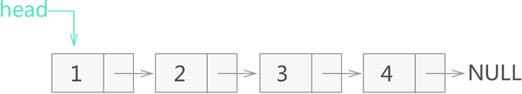
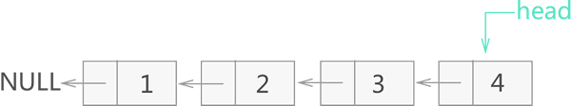
单链表的反转
反转链表，又可以称为翻转或逆置
原始链表
反转后的链表
56

Slide 57
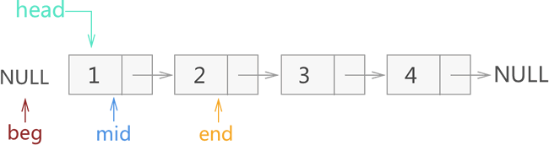
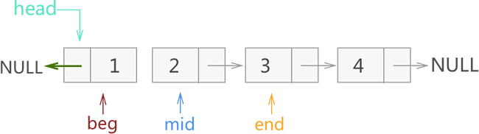
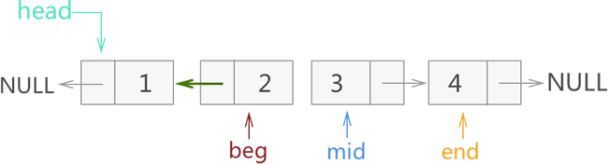
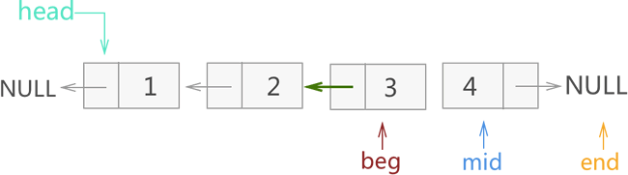
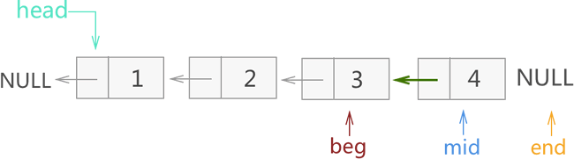
单链表的反转
迭代反转链表
从当前链表的首元节点开始，一直遍历至链表的最后一个节点，过程中逐个改变所遍历到的节点的指针域，另其指向前一个节点。
57

Slide 58
单链表的反转—迭代反转
node * iteration_reverse(node* head) {
if (head == NULL || head->next == NULL) {
return head;
}
else {
node * beg = NULL;
node* mid = head;
node* end = head->next;
while (1)
{
mid->next = beg;
if (end == NULL) break;
beg = mid;
mid = end;
end = end->next;
}
head = mid;
return head;
}
}
58

Slide 59
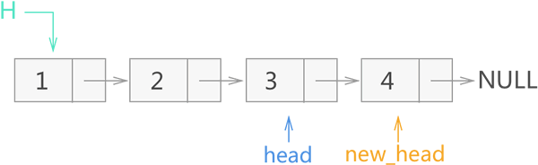
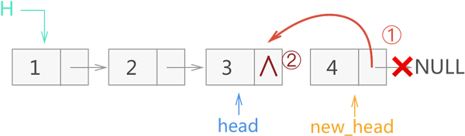
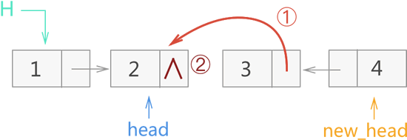
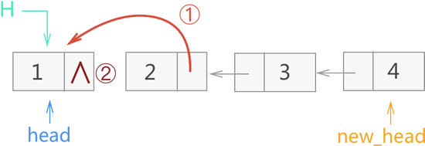
单链表的反转
2. 递归反转
从链表的尾节点开始，依次向前遍历，遍历过程依次改变各节点的指向，即另其指向前一个节点。
59

Slide 60
单链表的反转—递归反转
node* recursive_reverse(node* head) {
if (head == NULL || head->next == NULL)
{
return head;
}
else
{
node *new_head = recursive_reverse(head->next);
head->next->next = head;
head->next = NULL;
return new_head;
}
}
60

Slide 61
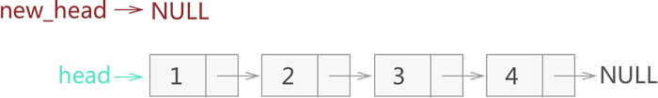
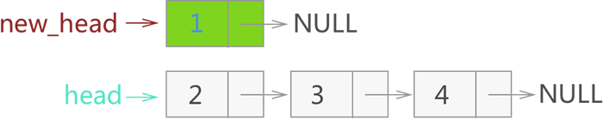
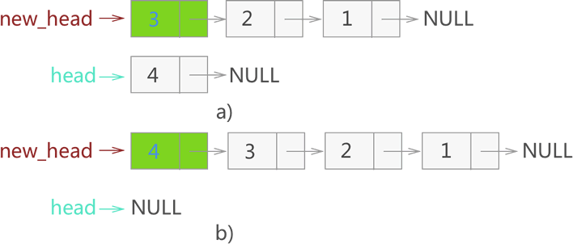
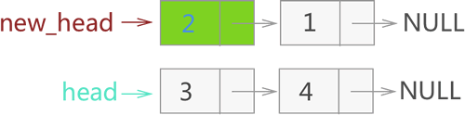
单链表的反转
3. 头插法反转
在原有链表的基础上，依次将位于链表头部的节点摘下，然后采用从头部插入的方式生成一个新链表，则此链表即为原链表的反转版。
61

Slide 62
单链表的反转—头插法反转
node * head_reverse(node * head) {
node* new_head = NULL;
node* temp = NULL;
if (head == NULL || head->next == NULL) {
return head;
}
while (head != NULL)
{
temp = head;
head = head->next;
temp->next = new_head;
new_head = temp;
}
return new_head;
}
62

Slide 63
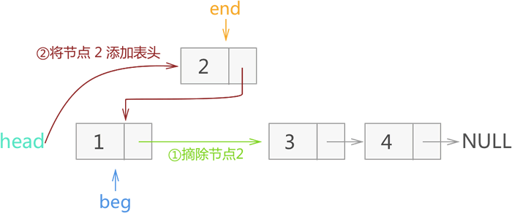
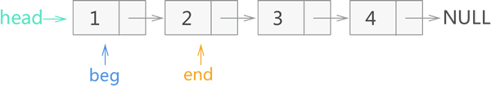
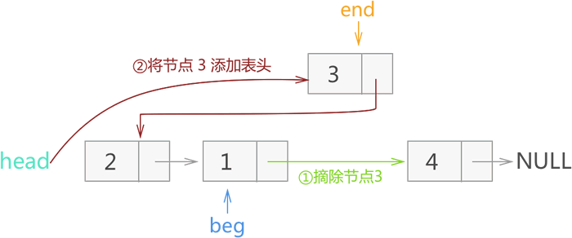
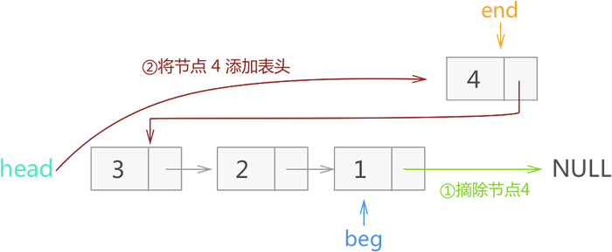
单链表的反转
4.就地逆置法反转
与头插法的实现思想类似，唯一的区别在于，头插法是通过建立一个新链表实现的，而就地逆置法则是直接对原链表做修改，从而实现将原链表反转。
63

Slide 64
单链表的反转—就地逆置反转
node * local_reverse(node * head) {
node* beg = NULL;
node* end = NULL;
if (head == NULL || head->next == NULL) {
return head;
}
beg = head;
end = head->next;
while (end != NULL) {
beg->next = end->next;
end->next = head;
head = end;
end = beg->next;
}
return head;
}
64

Slide 65
小结
基于结构类型和指针类型的数据结构——链表
基于链表的排序和检索算法的程序实现方法
要求：
掌握链表的特征及其创建、删除、插入节点、删除节点等方法
一个程序代码量≈200行
继续保持良好的编程习惯
删除动态空间…
65

Slide 66
Thanks！

